Slide 2
Tramite de Titulación, Registro de Título y Expedición de Cédula Profesional
Estudiantes del nivel Técnico Superior Universitario que egresan en agosto 2023

Slide 3
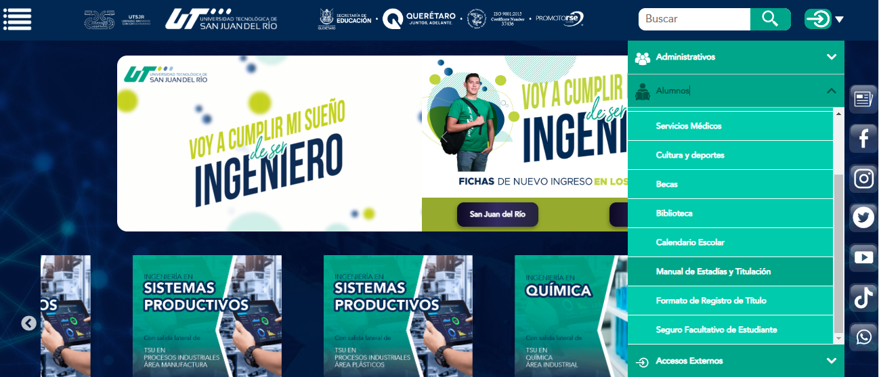
Ruta en la página web www.utsjr.edu.mx, para descargar tu guía:

Slide 4
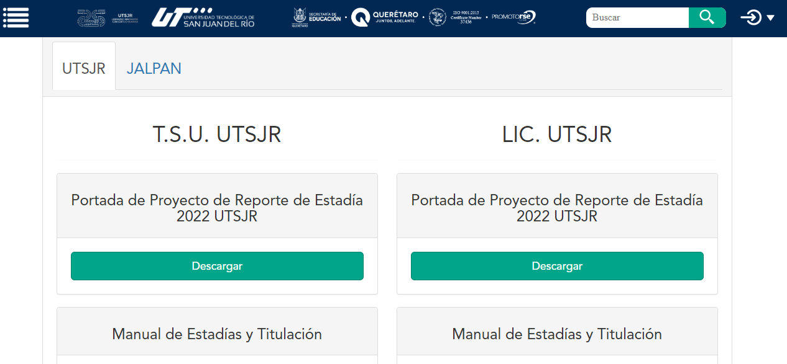

Slide 5
REQUERIMIENTOS DE DOCUMENTACIÓN
Los documentos que se requieren para tu trámite de emisión de título y cédula profesional electrónica, son los siguientes:
Acta de Nacimiento.
Certificado de Bachillerato o Preparatoria (legalizado).
Si tu certificado requiere legalización y fue emitido en el Estado de Querétaro, acudir a:
Dirección Jurídica y Consultiva de la Dirección de Gobernación.
Pasteur No. 3-A Sur, Planta Baja, Col. Centro, Qro.
De lunes a viernes de 09:00 a 14:00 Hrs.
Teléfono: 4422385000 ext. 5054
Costo por cada documento legalizado: $311.00 (3 UMA´s)
CURP (Verificar en la página web de la RENAPO que tu CURP este correcta)
NOTA: Favor de verificar que los documentos se encuentren en tu portal de alumno(a) de forma digital, legible y completa
Para cualquier aclaración o duda marcar al Departamento de Servicios Escolares, teléfono: 427 1292000 Ext. 214, 232, 261 o 283.

Slide 6
REQUERIMIENTOS DE FOTOGRAFIAS
5 fotografías tamaño Infantil, de frente, blanco y negro, con fondo blanco, con retoque, en papel mate, con adherible, NO INSTANTÁNEAS, con vestimenta formal y recientes, las cuales se utilizarán para los documentos oficiales que emite la UTSJR.
2 fotografías tamaño Título con las mismas características de las tamaño infantil, las cuales se utilizarán para tu título profesional.
CALENDARIO PARA ENTREGA DE FOTOGRAFÍAS
ÚNICAMENTE SERÁ DEL 24 AL 31 DE MARZO DEL 2023.
HORA | VIERNES 24-mzo | LUNES 27-mzo | MARTES 28-mzo | MIERCOLES 29-mzo | JUEVES 30-mzo
09:00 | DN01SM-21 | DN05SM-21 | MA02SM-21 | QI02SM-21 | TI01SM-21
10:00 | DN02SM-21 | PIM01SM-21 | MA03SM-21 | QI03SM-21 | TI02SM-21
11:00 | DN03SM-21 | PIM02SM-21 | MA04SM-21 | PIS01SM-21 | ER01SM-21
12:00 | DN04SM-21 | MA01SM-21 | QI01SM-21 | PIS02SM-21 | ES01SM-21
16:00 | MI01SV-21 | MI02SV-21 | CON01SV-21 | QF01SV-21 | QF02SV-21
HORA | VIERNES 31-mzo
09:00 | PIP01SM-21 | NOTA: Deberás respetar el día y horario establecido de acuerdo a tu carrera y grupo. No se recibirán documentos fuera de la fecha establecida.
16:00 | QF03SV-21
Para cualquier aclaración o duda marcar al Departamento de Servicios Escolares, teléfono: 427 1292000 Ext. 214, 232, 261 o 283.

Slide 7
REQUERIMIENTOS DE FOTOGRAFIAS
NOTA 1: Foto Estudio Esparza ofrecerá a todos los estudiantes un paquete que incluye 4 fotografías tamaño título y 6 tamaño infantil, por un precio de $450.00, los jefes de grupo deberán concertar citas para fotografías grupales con José Ramón Navarrete al teléfono 4272898065 o acudir al estudio en Calle 5 de Mayo No. 1A, Col. Centro, San Juan del Río, Qro.
NOTA 2: Cada estudiante deberá revisar y separar sus fotografías, escribir su nombre completo por la parte de atrás, sin maltratarlas ni mancharlas y colocarlas en su respectivos sobres, acudir personalmente al Departamento de Servicios Escolares para realizar la entrega, conforme al calendario establecido.
NOTA 3: El día de la entrega de fotografías, deberás disponer de tiempo, pues se tomará tu firma de manera electrónica para tu expediente de trámite de Título y Cédula Profesional Estatal del Estado de Querétaro.
NOTA 4: Foto Estudio Esparza será responsable de entregar las fotografías en formato digital al Departamento de Servicios Escolares.

Slide 8
DOCUMENTACIÓN OFICIAL QUE RECIBIRA EL EGRESADO
UNA VEZ CONCLUIDO EL TRÁMITE DE TITULACIÓN
Certificado Total de Estudios del Nivel TSU
Acta de Exención de Examen Profesional del nivel TSU
Constancia de Servicio Social del nivel TSU
Título Profesional del Nivel TSU
Cédula Profesional emitida por la Dirección Estatal de Profesiones del Estado de Querétaro, en documento impreso y en formato de credencial (la cual se encuentra en proceso de establecer convenio para su gestión).
NOTA: El egresado podrá descargar y subir a su expediente electrónico como egresado de la UTSJR la Cédula Profesional emitida por la Dirección General de profesiones de la CDMX.

Slide 9
GUÍA DE 13 PASOS PARA REALIZAR EL TRÁMITE DE TITULACIÓN TSU
Subir a tu portal de alumno en tiempo y forma los documentos oficiales y realizar la entrega de tus fotografías en el Departamento de Servicios Escolares en la fecha y horario establecido en el calendario.
Una vez definido el lugar para tu estadía, (a más tardar el 31 de marzo de 2023), deberás ingresar al Portal del Alumno en el menú Estadías para capturar la información referente a la empresa, proyecto y asesor de la empresa, cuando hayas terminado dar clic en GUARDAR.
En cuanto tu asesor de estadía de la UTSJR apruebe la información que ingresaste, se podrá generar la carta de presentación que recibirás vía email o presencial según corresponda.
Complementar los datos de la empresa en el mismo apartado de Estadías de tu Portal de Alumno, a partir de ese momento, tu asesor de estadía de la UTSJR será el encargado de dar seguimiento a tu proyecto.
Concluir satisfactoriamente el proyecto de estadía, correspondiente al 6º cuatrimestre (mayo-agosto 2023).

Slide 10
GUÍA DE 13 PASOS PARA REALIZAR EL TRÁMITE DE TITULACIÓN TSU
Concluido tu proyecto de estadía (18 de agosto del 2023), descargar el recibo de pago del Portal del Alumno: menú Pagos en línea -> Otros pagos -> Elegir el concepto “TRAMITE DE TITULACIÓN Y CÉDULA PROFESIONAL TSU.” y realizar el pago en el banco autorizado (16.97 UMA´s aproximadamente), el valor de la UMA (Unidad de Medida y Actualización del Gobierno Federal) cambia cada año, disponer de $1,761.00 mínimo, este pago no incluye el costo de la Cédula Profesional que emite la DGP de la CDMX.
Una vez aprobada la Memoria de Estadía por parte del asesor de la UTSJR y de la empresa, generar el archivo .pdf final de la Memoria de Estadía, subirlo a la plataforma de la UTSJR a través de tu portal de alumno, solicitar el visto bueno de tu tutor de estadía por parte de la UTSJR, para concluir con la entrega digital al Departamento de Servicios Bibliotecarios.
Responder y entregar la encuesta de Egresado en la Dirección de Vinculación (Coordinación de Relaciones con el Sector Productivo).
Realizar la donación de un libro o de material de laboratorio, según indicaciones de la Secretaría Académica.
Verificar en el Portal del Alumno, que no tengas adeudos de documentación oficial, materiales de almacén, material bibliográfico, encuestas por contestar, pagos, etc.

Slide 11
GUÍA DE 13 PASOS PARA REALIZAR EL TRÁMITE DE TITULACIÓN TSU
Realizar el trámite de titulación en línea, ingresar a: Portal del Alumno ->Académicos ->Estadías -> descargar el documento “Manual Alumno”, en el cual se describe paso a paso el proceso de titulación electrónica, ejecutar el proceso para generar los siguientes documentos:
a) Oficio de Autorización y Aprobación de la Memoria de Estadía.
b) Calificaciones del Alumno en su Estadía en el Sector Productivo.
c) Acta de Toma de Protesta.
d) Formato de no adeudo.
e) Documento de confirmación de datos para el trámite de cédula profesional electrónica.
Sustentar el Acto Protocolario de Replica de la Memoria de Estadía y Toma de Protesta por el medio que se le indique (presencial o virtual), según indicaciones de la Dirección de Carrera y la Empresa.
Contar con e.firma del SAT (Servicio de Administración Tributaria), es requisito indispensable para obtener la cédula profesional electrónica de la plataforma de la Dirección General de Profesiones de la CDMX.
NOTA: Todo Egresado Titulado de la UTSJR en el nivel TSU, recibirá su Cédula Profesional Estatal de Querétaro y podrá obtener la Cédula Profesional de la Dirección General de Profesiones de la CDMX.

Slide 12
IMPORTANTE
Toda la documentación mencionada en el punto 11 de la guía, deberá ser integrada y firmada electrónicamente por el egresado, asesor de estadía y Director de Carrera, máximo 1 día después de la fecha establecida en el Acta Toma de Protesta.
Los pasos del 6 al 11 deberás realizarlos en el periodo del 21 de agosto al 30 de septiembre de 2023, es importante considerar que se hacen cortes de egresados titulados mensualmente, por lo que no se reciben trámites con fechas del mes anterior una vez que inicia el nuevo mes.
Una vez que el egresado, se ha titulado y firmado electrónicamente en el Portal del Alumno todos los documentos solicitados, el Departamento de Servicios Escolares los aprobará y posteriormente realizará el trámite correspondiente ante la Dirección Estatal de Profesiones de Querétaro y la Dirección General de Profesiones de la CDMX, de acuerdo a sus lineamientos de ambas dependencias.
La fecha, lugar y hora para la recepción al evento de Toma de Protesta Generacional del grado académico de TSU, serán comunicados en el momento oportuno por cada Dirección de Carrera, favor de estar pendiente.

Slide 13
IMPORTANTE
Una vez que la Dirección General de Profesiones de la CDMX haya procesado y generado la cédula profesional electrónica, se enviará correo electrónico dirigido al titulado con las indicaciones para obtenerla.
Para poder descargar la cédula profesional electrónica de la Dirección General de Profesiones de la CDMX, el titulado deberá contar con su e.firma emitida por el SAT y podrá realizar la transacción económica del trámite con su tarjeta de crédito o débito bancaria.
Una vez que el titulado cuente con su cédula profesional electrónica, deberá subirla a la plataforma de la UTSJR: www.utsjr.edu.mx/Accesos Externos/Trámites Egresados y notificar vía correo o telefónicamente al Departamento de Servicios Escolares para su verificación y aprobación.
Cuando la UTSJR reciba la Cédula Profesional Estatal y se concluya con la emisión del Título Profesional y demás documentos oficiales, se enviará un correo electrónico dirigido al titulado con las indicaciones para pasar a recoger toda su documentación.
Es necesario que todos los alumnos próximos a egresar y ser titulados, cuenten con su e.firma, la cual es de carácter gratuito, o en su caso renovarla o actualizarla de acuerdo a lo establecido por el SAT.

Slide 14
IMPORTANTE
Hacemos de su conocimiento que sus documentos oficiales que nos requiera la DGP y la DEP para su trámite de Cédula Profesional, serán verificados en su autenticidad ante las dependencias oficiales correspondientes, por lo que si se determinara que alguno de ellos carece de validez oficial, se procederá conforme a la establecido en el Reglamento Académico de la Universidad Tecnológica de San Juan del Río, Querétaro, en su CAPÍTULO I. DISPOSICIONES GENERALES, Artículo 5, que a la letra dice:
“La Universidad procederá de forma inmediata a la baja definitiva de un estudiante, si durante el transcurso y/o término de su formación académica se le comprueba la ilegalidad (documento apócrifo), de algún documento oficial necesario para la inscripción, reinscripción y/o titulación.
Así mismo si en el ejercicio profesional se le comprueba la ilegitimidad de algún documento oficial de su formación académica, conforme al Artículo 5º de la Constitución Política de los Estados Unidos Mexicanos, las acciones académicas o administrativas serán inexistentes y quedarán sin efecto a cualquier beneficio que haya logrado o esté realizando, procediendo en su contra las sanciones que por ley sean aplicables.”
Así mismo le informamos que de incurrir en la falta antes mencionada, también se aplicará lo establecido en el Acuerdo de la SEP 17/11/17, Artículo 62, párrafo segundo, que a la letra dice: "De comprobarse que la documentación no es auténtica, que la información sea falsa o que haya sido alterada, el Particular dará parte a las autoridades competentes para los efectos legales a que haya lugar; procederá a anular las calificaciones obtenidas por el alumno en el nivel educativo del tipo superior que hubiese cursado, y lo hará del conocimiento al alumno".

Slide 15
REINSCRIPCIÓN AL SEPTIMO CUATRIMESTRE NIVEL LICENCIATURA O INGENIRÍA
Todos los egresados del nivel TSU podrán continuar con sus estudios del nivel Licenciatura o Ingeniería, teniendo como requisito obligatorio su titulación como Técnico Superior Universitario, de acuerdo a lo establecido en el Reglamento Académico vigente en su Artículo número13.
Los egresados titulados del nivel TSU deberán realizar su reinscripción al séptimo cuatrimestre de acuerdo a las fechas establecidas en el calendario escolar y al calendario de pagos (semana del 21 al 25 de agosto del 2023), siguiendo la misma metodología de los cuatrimestres anteriores.
Los egresados del nivel TSU que no realicen su trámite de titulación en el tiempo establecido para tal efecto en el Reglamento Académico vigente, Artículo número 61, quedarán registrados como egresados no titulados, sin posibilidad de poderse titular por alguna otra opción que no sea el proyecto de estadía.
Los egresados del nivel TSU, que se encuentren cursando el séptimo cuatrimestre y no realicen su trámite de titulación de dicho nivel en el tiempo reglamentario, causaran baja definitiva por faltas al reglamento del nivel Licenciatura o Ingeniería, quedando limitados de forma definitiva para realizar continuidad de estudios.

Slide 16
ESTIMACIÓN DE GASTOS
$450.00 aproximadamente por concepto de fotografías que deberá pagar antes del 24 de marzo de 2023.
21.82 UMA´s, equivalente a $2,264.00 por concepto de reinscripción al 6° Cuatrimestre a realizar del 24 al 28 de abril de 2023.
$300.00 aproximadamente por concepto de donación del libro o material de laboratorio (pendiente por definir).
16.97 UMA´s aproximadamente equivalente a $1,761.00 por concepto de trámite de titulación a realizar del 21 de agosto al 30 de septiembre de 2023, (incluye la Cédula Profesional Estatal del Estado de Querétaro).
21.82 UMA´s, equivalente a $2,264.00 por concepto de reinscripción al 7° Cuatrimestre a realizar del 21 al 25 de agosto de 2023.
$1,700.00 aproximadamente, por concepto de trámite de Cédula Profesional Electrónica de la DGP-CDMX a realizarse en el año 2024.

Slide 17
Puntos importantes
Reporte de estadía.- Importante considerar en el desarrollo del reporte, la realización de Citas y Referencias Bibliográficas. Esto de acuerdo a la Política Institucional de Administración y gestión de la Propiedad Intelectual.
Confidencialidad.- Hacer uso correcto de la información de la empresa.
Fecha límite de colocación de estadía, el 31 de marzo. Periodo de estadía del 02 de mayo al 18 de agosto.

Slide 18
Por su atención: Muchas Gracias

